Slide 1



전국축제 알리미
1조

Slide 2

목차
개요
개발과정기간
DB 설계 및 생성
주요 고객
팀 구성 및 역할
사용 API
개발 환경
와이어프레임 / ERD
기능 구현 설명 및 시연

Slide 3
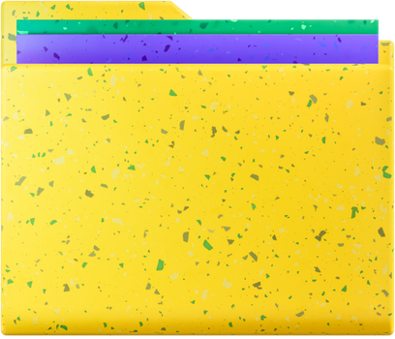



개요
전국의 축제를 한눈에 보기 위한 최적의 맞춤 웹사이트!
개발 목적
개발 목표
많아도 너무 많은 축제
한 눈에 볼 수는 없을까?
사람들의 댓글 후기를 모아
어렵지 않게 축제를 즐기자!
지역별 축제를 마커로 표시하여 위치, 시간을 간편하게 볼 수 있게 하며, 댓글로 정보 공유를 할 수 있는 커뮤니티를 제공
목차 페이지로 돌아가기

Slide 4

주요 고객
축제를 가고 싶지만 어디에 어떤 축제가 있는지 모르는 사람
지도를 통해 간편하게 위치와 시간대를 보고싶은 사람
가고 싶었던 축제의 후기나 자유로운 의견을 참고하고 싶은 사람
가고 싶었던 축제의 찜 목록을 만들고 싶은 사람

Slide 5

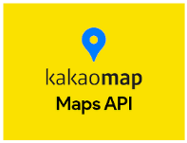

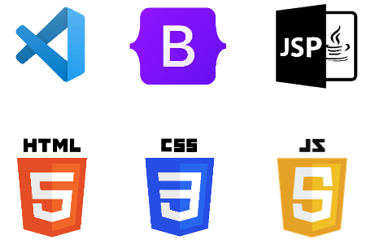
개발 환경

Slide 6
개발과정기간
업무 | 10월 27일 | 10월 28일 | 10월 29일 | 10월 30일 | 10월 31일 | 11월 1일 | 11월 2일 | 11월 3일 | 11월 4일 | 11월 5일 | 11월 6일 | 11월 7일 | 11월 8일 | 11월 9일 | 11월 10일 | 11월 11일 | 11월 11일
주제선정 역할분담
와이어 프레임 / ERD작성
화면 구현/ 기능 구현
테스트 및 디버깅
발표 준비

Slide 7
팀 구성 및 역할
김준혁(조장)
강누리
김한솔
회원 가입 페이지
로그인페이지
마이페이지
남채윤
김양우
송승건
메인페이지
댓글 목록 페이지
좋아요 리스트

Slide 8
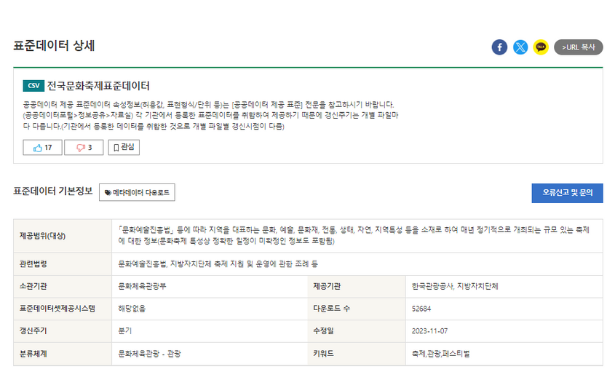
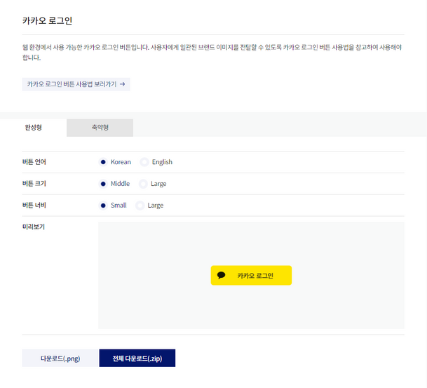
사용 API (공공데이터 활용)
공공데이터포털의
전국문화축제표준데이터 API
카카오 및 네이버 로그인 API

Slide 9
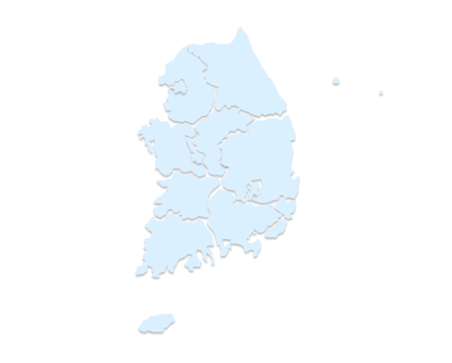
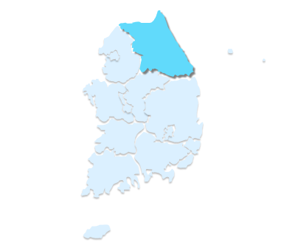
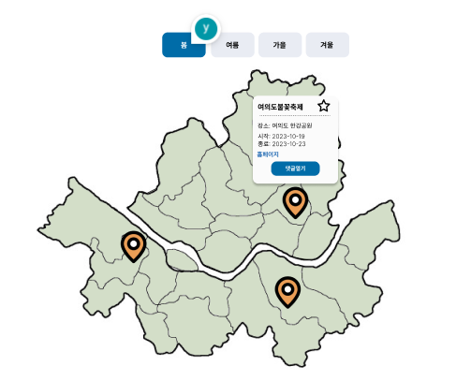
와이어프레임 - 축제페이지
전국 지도
지역 선택
Zoom in
-> 해당 지역 축제 마커 발생

Slide 10
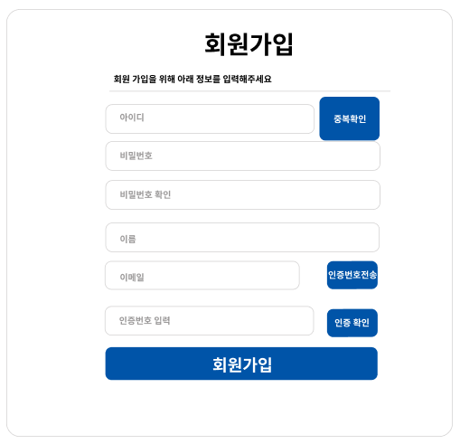
와이어프레임 - 회원가입

Slide 11
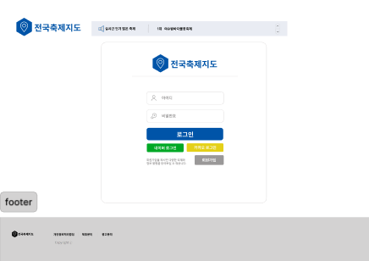
와이어프레임 - 로그인

Slide 12
와이어프레임 - 댓글목록

Slide 13
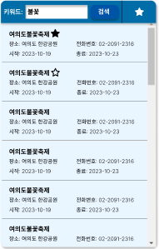
와이어프레임- 좋아요목록

Slide 14
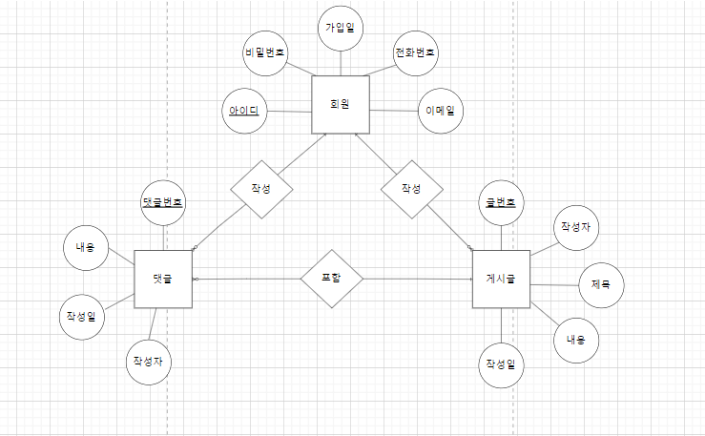
ERD

Slide 15
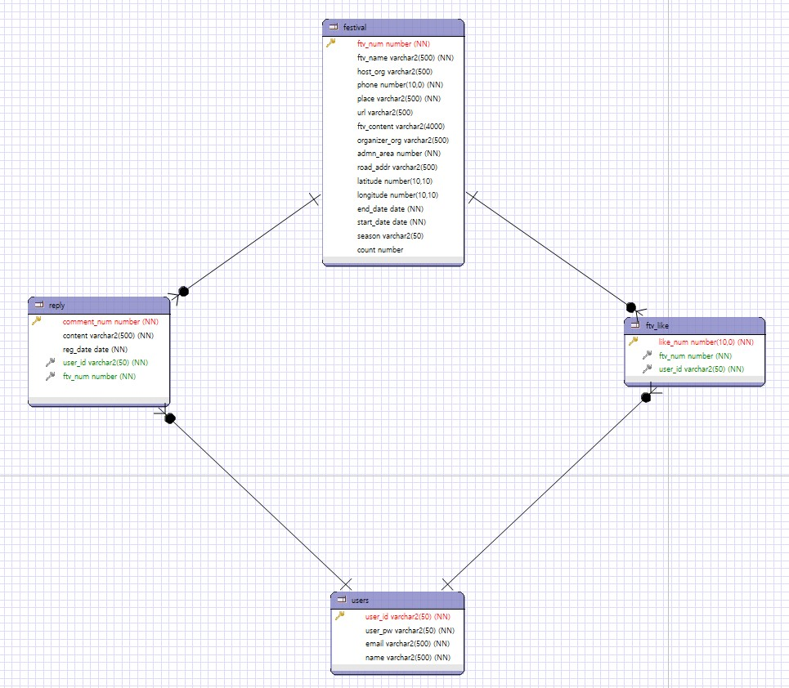
ERM

Slide 16
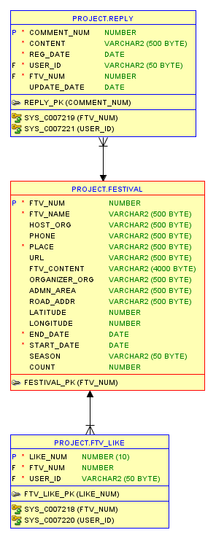
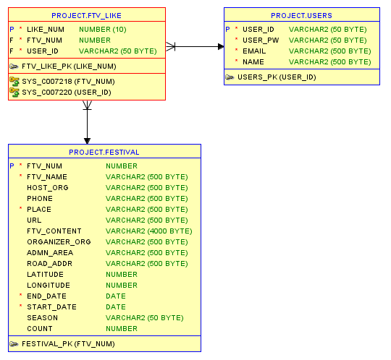
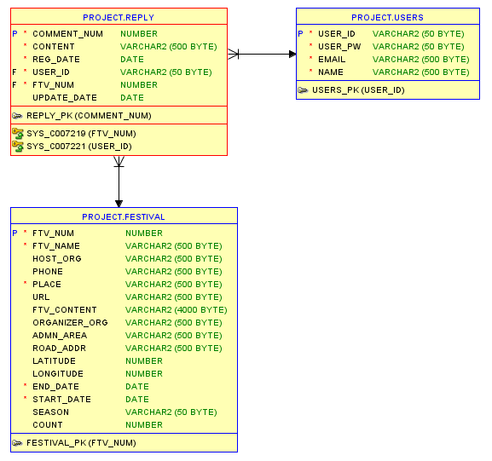
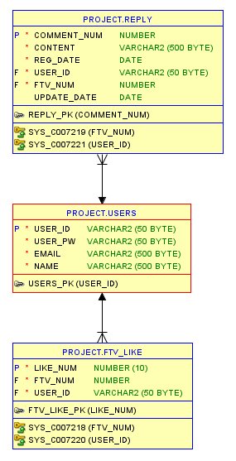
ERM
좋아요 테이블
댓글 테이블
유저 테이블
축제 테이블

Slide 17
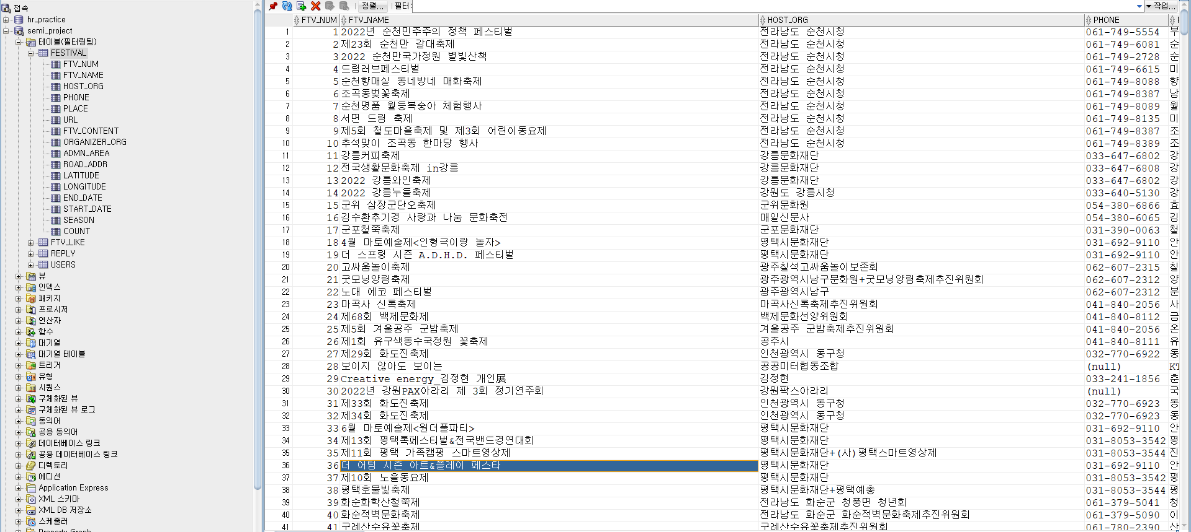
DB 생성
축제 API

Slide 18
기능 구현 설명

Slide 19
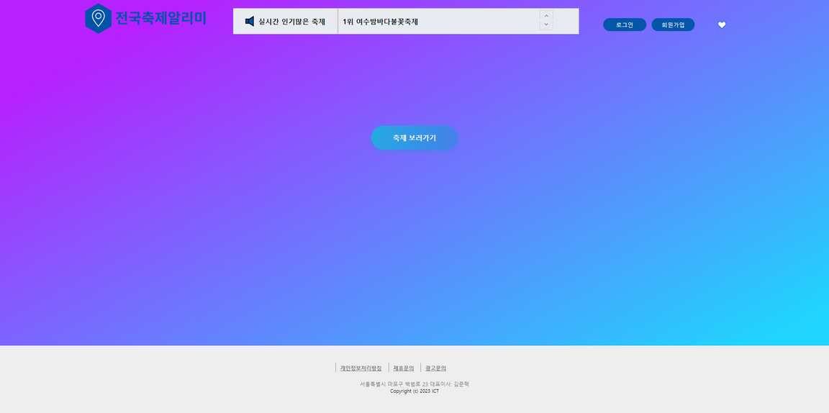
메인 페이지
메인페이지 진입 시 Head에 로그인, 회원가입 버튼 활성화
Body에 축제 보러가기 버튼 활성화

Slide 20
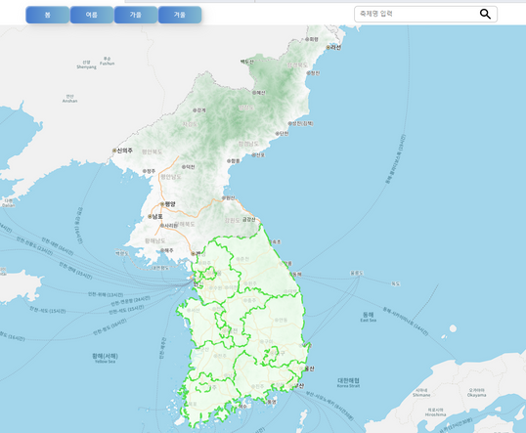
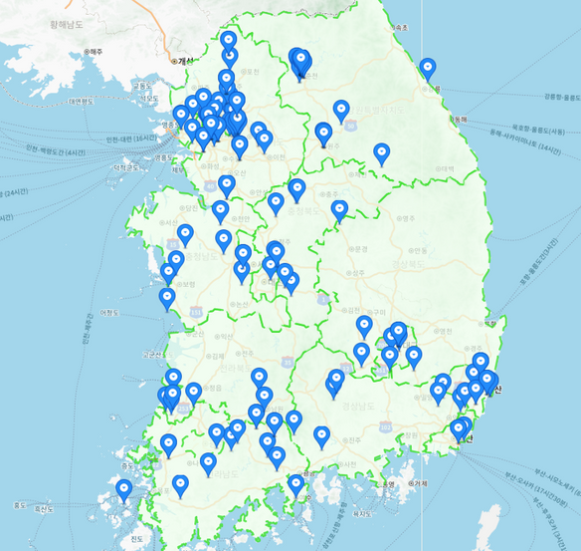
축제 페이지
봄 여름 가을 겨울 버튼 활성화 되고 버튼 클릭 시 지도의 마커 활성화
지역별 클릭 활성화되고
지역 클릭 시 해당 지역
Zoom in 후 마커 활성화
마커 클릭 시 축제 별
이미지 및 댓글 기능 활성화

Slide 21
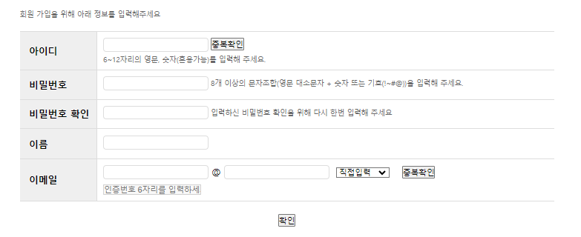
회원가입 페이지
input 창 입력시 입력값에 대한 문구가 나오며,
중복확인 버튼 활성화
이메일 인증 버튼 클릭 시 알림 창 생성 되며 인증코드 활성화

Slide 22
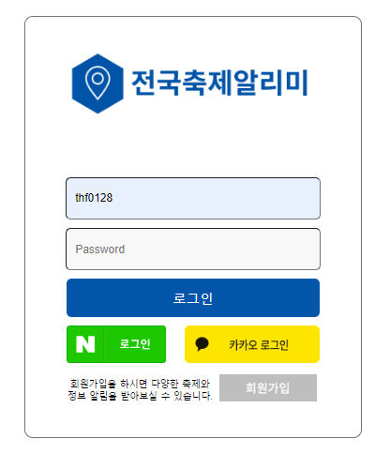
로그인 페이지
일부 input창 입력 하지 않고 로그인 누를 시 해당 값을
입력해달라는 알림창 발생
네이버 및 카카오 로그인 버튼 누를 시 각 네이버 / 카카오 로그인 API 발생

Slide 23
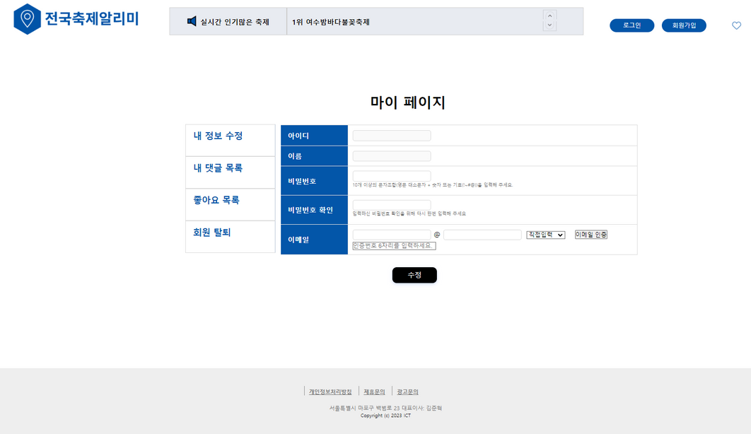
마이 페이지
마이페이지 진입 시 기본 화면이 내 정보 수정 화면
아이디, 이름 로그인 데이터를 갖고온 후
disabled 되어 입력할 수 없음
좌측 메뉴 클릭 시 해당 페이지로 이동
회원 탈퇴 버튼 클릭 시 되묻는 알림창 발생 -> 확인 버튼을 누를 시
DB 삭제되며 메인화면 이동

Slide 24
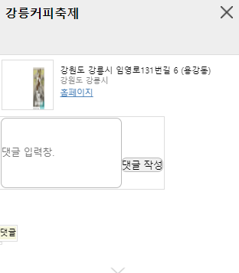
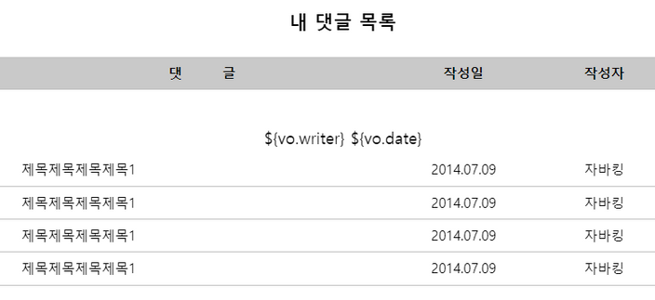
내 댓글 수정 페이지
내 댓글 수정 페이지 진입 시 내가 쓴 댓글 목록 리스트로 보여짐
좌측 메뉴 클릭 시 해당 페이지로 이동

Slide 25
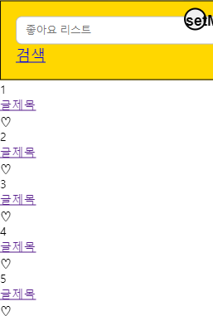
좋아요 목록 페이지
좋아요 리스트 페이지 헤더에 ♥버튼으로 표시
동시에 좋아요 목록 페이지 클릭 시 진입
되도록 구현

Slide 26


Slide 27

시연
1조

Slide 28
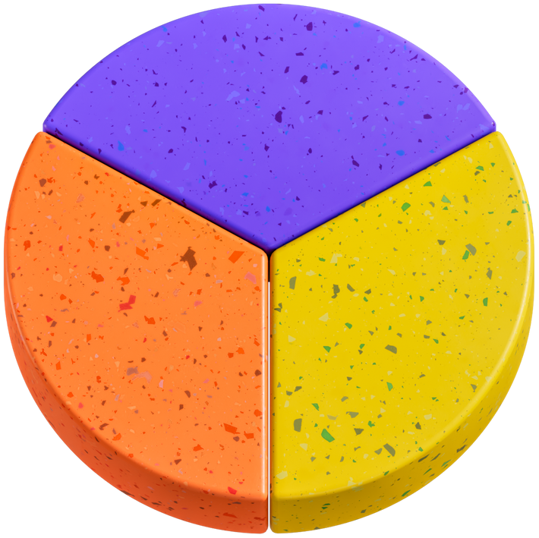
프로젝트
후기

